Slide 1
«Особенности применения наглядных, словесных, практических методов в работе с детьми с ОВЗ на уроках русского языка»
Габдрахманова Айгуль Ханасовна,
Учитель русского языка и литературы
МБОУ СОШ №1с.Старобалтачево

Slide 2
Школа - важный этап образования и социализации детей с ОВЗ.
Здесь они получают знания и навыки, необходимые для полноценной жизни в обществе.
Учащиеся с ОВЗ для освоения образовательных программ нуждаются в создании специальных условий обучения и воспитания.

Slide 3
Основные категории детей с ограниченными возможностями здоровья:
дети с нарушением слуха,
дети с нарушением зрения,
дети с нарушением речи,
дети с нарушением опорно-двигательного аппарата,
дети с умственной отсталостью
дети с задержкой психического развития
дети с нарушением поведения и общения

Slide 4
Особенности детей с ОВЗ
сниженная работоспособность,
быстрая истощаемость всех психических процессов,
трудности в сосредоточении и переключении внимания,
малый объем памяти,
задержка формирования отдельных психических функций
отставание в развитии мыслительной деятельности
отставание в словесно-логическом мышлении
эмоциональная лабильность

Slide 5
Учебная деятельность большинства обучающихся с ОВЗ характеризуется низкой продуктивностью:
•они часто не усваивают материал и не понимают задания, даваемые учителем,
•не могут на относительно длительное время сосредоточиться на их выполнении,
•отвлекаются на любые посторонние стимулы.

Slide 6
Основные приоритеты при работе с детьми с ОВЗ на уроках русского языка
создание благоприятного эмоционального климата в классе,
осуществление индивидуального подхода к каждому ребенку,
передача информации «учитель-ученик» с учетом возрастных и психологических особенностей учащихся и с применением различных методов,
систематическое повторение изученного материала для формирования устойчивых знаний.

Slide 7
Методы передачи информации
Наглядные :
наблюдение
демонстрация
Словесные методы:
рассказ
беседа,
объяснение
Практические методы:
упражнения (устные и письменные)
лабораторные и практические работы
эксперимент
наблюдение

Slide 8
Наблюдение – это целенаправленное восприятие объекта или явления.
Демонстрация – это предъявление, показ предмета, явления или действия.
К наглядным средствам демонстрации относятся:
– реальные предметы, макеты объектов, фотографии;
средства образной наглядности условные графические изображения (иллюстрации, слайды, фильмы)
условно-символические средства (разбор по составу, схемы предложений, дидактический материал )

Slide 9
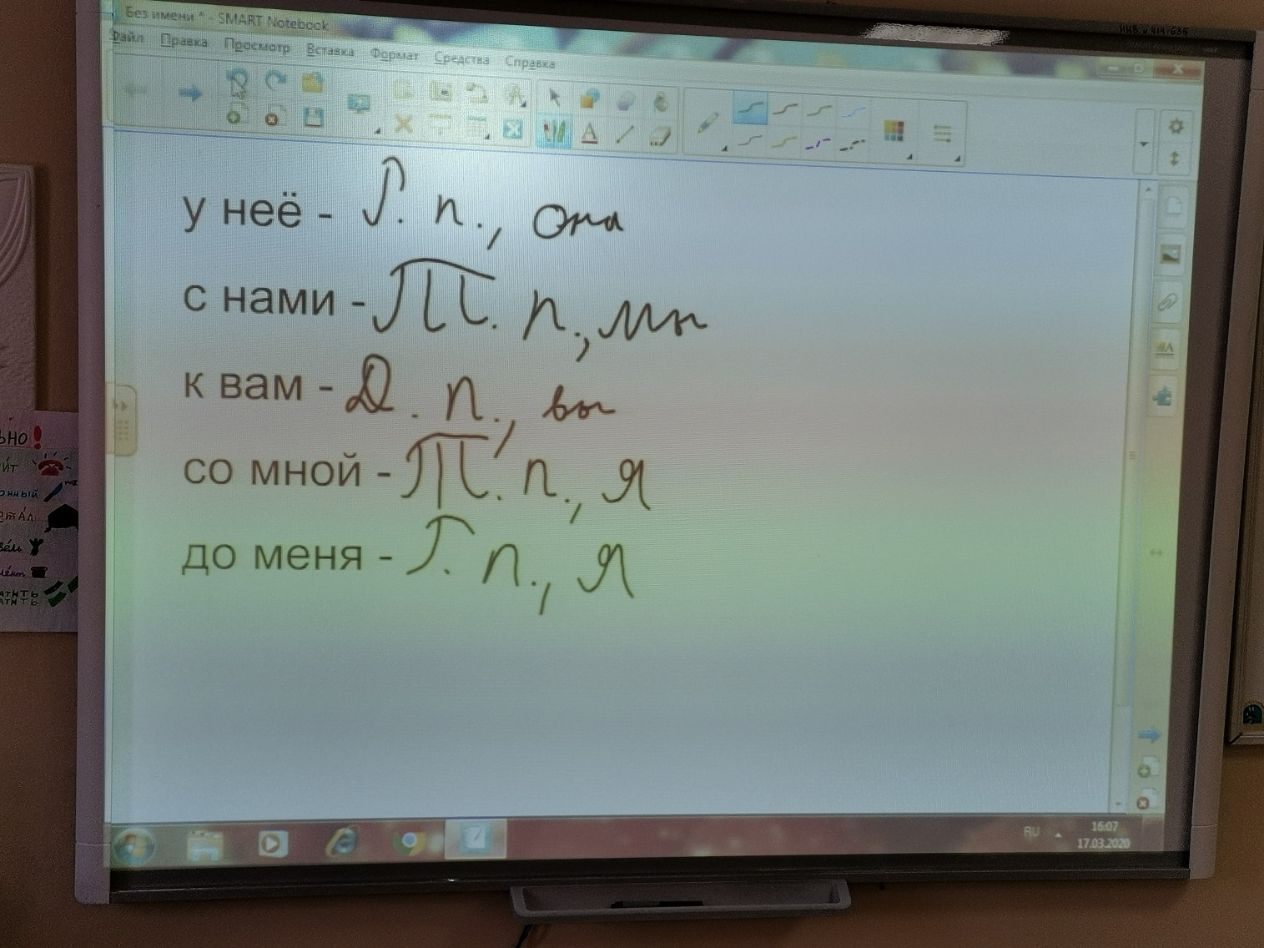
Интерактивная доска

Slide 10
Словесные методы
рассказ – это монолог учителя, содержащий учебную информацию;
беседа – это диалог учителя и ученика
объяснение – это комментарий, в котором раскрываются скрытые от непосредственного восприятия существенные признаки, связи, отношения
Поскольку большинство детей с ОВЗ испытывают трудности как в восприятии, так и в переработке вербальной информации, словесные методы нужно сочетать с применением наглядных и практических.

Slide 11

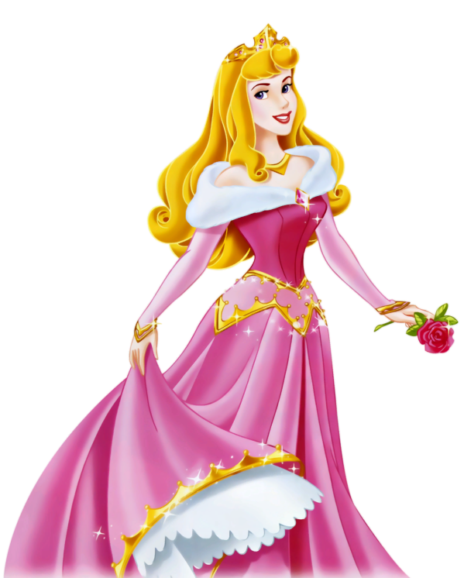
Лингвистическая сказка
Жили-были Приставки ПРИ- и ПРЕ-
приставка ПРИ-
приставка ПРЕ-

Slide 12
Практические методы
Упражнения - многократное выполнение учебных действий, с целью отработки умений и навыков.
Устные упражнения способствуют развитию логического мышления, памяти, речи и внимания учащихся. Они отличаются динамичностью, не требуют затрат времени на ведение записей.
Письменные упражнения используются для закрепления знаний и выработки умений в их применении. Использование их способствует развитию логического мышления, культуры письменной речи, самостоятельности в работе. Письменные упражнения могут сочетаться с устными и графическими.

Slide 13
Кластер
Кластер — это графическая форма организации информации, когда выделяются основные смысловые единицы, которые фиксируются в виде схемы с обозначением всех связей между ними.
Он представляет собой изображение, способствующее систематизации и обобщению учебного материала.
Кластер оформляется в виде грозди или модели планеты со спутниками.
В центре располагается основное понятие, мысль, по сторонам обозначаются крупные смысловые единицы, соединенные с центральным понятием прямыми линиями.

Slide 14
Обозначает признак предмета
Часть речи
Какой?
Какая? Какие?
ИМЯ
ПРИЛАГАТЕЛЬНОЕ
В предложении является определением
Изменяется по родам, числам, падежам

Slide 15
Для развития логического мышления:
применяются упражнения «Восстанови рассказ», «Составь предложение» и другие.
Для формирования внимания:
упражнения на материале текстов, содержащих разные типы ошибок «по невнимательности»:
подмена или пропуск слов в предложении,
подмена или пропуск букв в слове,
слитное написание слова с предлогом и др.

Slide 16
Все вышеперечисленные методы и приёмы в той или иной степени стимулируют познавательную активность учащихся с ОВЗ
При работе с детьми с ограниченными возможностями здоровья применяется большинство общепедагогических методов и приемов.
ОСОБЕННОСТЬ их применения в том, что для работы с конкретным учеником, конкретным классом нужно производить специальный отбор и сочетание именно тех методов и приёмов, которые в данной ситуации отвечают как особым образовательным потребностям ученика, так и специфике коррекционно-педагогической работы с ним.

Slide 17
СПАСИБО
ЗА
ВНИМАНИЕ!

